Slide 1


Slide 2
Introduktion
Et familieejet savværk i anden generation (etableret i 1997) med fokus på præcision, konsistens og høj kvalitet. Specialiseret i produktion af førsteklasses ask og eg samt klassisk massivt og konstrueret parketgulv. Kernekompetencen er Quercus robur (almindelig eg), også kendt som slavonsk eg, værdsat for sin styrke, struktur og tidløse udseende. Al råvareindkøb er fuldt sporbar og i overensstemmelse med internationale regler (EUDR, EUTR, UKTR, Lacey Act) i Sydøsteuropa. Primær oprindelse: Morović-skoven (Serbien) — en kilde til førsteklasses, bæredygtigt forvaltet eg med en lang skovbrugstradition. Virksomheden kombinerer traditionelt håndværk med avancerede produktionsmetoder, styrket af et internationalt produktionssamarbejde i Cambodja.

Slide 3
Historie
1997–2009 | STRELA-perioden Etableringsfase — udviklede sig til Serbiens største savværk for eg og ask med fokus på præcision og eksport i store mængder. En langsigtet aftale med Vojvodinašume sikrede en stabil forsyning af førsteklasses slavonsk eg (Quercus robur). Stærk international tilstedeværelse (EU, Mellemøsten) samt prestigefyldte projekter (f.eks. det kongelige palads i Aserbajdsjan).
2009–2020 | QUERCUS PARKET-perioden Strategisk overgang fra volumenbaseret produktion til specialisering og langsigtede partnerskaber. Etableret som en pålidelig leverandør af halvfabrikata i eg til førende gulvproducenter (f.eks. Tarkett, Bauwerk, Weitzer).
2020–nu | CAMPICO-perioden Global ekspansion gennem et joint venture i Cambodja med fokus på avancerede trelags egetræsgulve til det amerikanske marked. Integration af europæisk råvareekspertise med internationale produktions- og distributionsnetværk. Kontinuerlig udvikling fra et stort savværk til en specialiseret, globalt integreret producent af egetræ — fortsat familieejet og nu ledet af anden generation.

Slide 4
Nøglefærdigt anlæg til forarbejdning af hårdttræ
En fuldt operationel industriel platform for hårdttræ i Serbien (etableret i 1997), der muliggør øjeblikkelig indtægtsgenerering.
Lokationsfordel Direkte adgang til slavonsk eg (Quercus robur) fra Morović og Spačva-bassinet samt effektiv forbindelse til EU- og globale markeder.
Finansiel performance Ca. €16,5 mio. i omsætning, €2 mio. i overskud, omkring 100 medarbejdere og skalerbar produktionskapacitet.
Infrastruktur Veludviklede produktionsfaciliteter (8.000 m² bygninger på et areal på 36.000 m²) udstyret med højkapacitets europæisk maskineri.
Forsyningssikkerhed Langsigtet aftale med Vojvodinašume samt FSC-certificeret råvare, i overensstemmelse med EUDR, EUTR og Lacey Act.
Vækstpotentiale Klar til udvidelse inden for finer, slidlag og konstrueret træ — uden behov for greenfield-investeringer.
Strategisk positionering En vertikalt integreret platform, der kombinerer indkøb, forarbejdning og eksport, understøttet af næsten 30 års erfaring.

Slide 5
Indkøb, compliance og sporbarhed
Alt træ (eg Quercus robur og ask Fraxinus excelsior) stammer udelukkende fra lovligt fældede skove. Regional forsyning fra Serbien, Kroatien, Bosnien-Hercegovina og Rumænien med fokus på Morović-skoven. Langsigtede partnerskaber med statslige skovvirksomheder (Vojvodinašume) sikrer stabil forsyning. Streng leverandørkontrol med juridisk dokumentation, fældningsrettigheder og løbende overvågning (FSC eller tilsvarende standarder). Et fuldt sporbarhedssystem gør det muligt at følge træet fra skov til færdigt produkt. Fuldt i overensstemmelse med EUTR, EUDR, UKTR og den amerikanske Lacey Act. Risikominimering gennem diversificerede leverandører, præference for statsskove og regelmæssige audits. Stærk bæredygtighedsprofil gennem ansvarligt indkøb, støtte til skovrejsning og effektiv ressourceudnyttelse.

Slide 6
Markedsmuligheder – europæisk eg og hårdttræ
Stærk global efterspørgsel efter højkvalitets eg og ask i møbel-, interiør- og industrisektorer. Begrænset udbud af slavonsk eg gør det til en premium ressource. Sydøsteuropa er en strategisk vigtig region for højkvalitets hårdttræ. Øget regulering (EUDR, ESG) favoriserer fuldt sporbare og compliant leverandører. Stabil efterspørgsel på tværs af flere industrier sikrer robuste markedsfundamenter. Fragmenteret udbud skaber muligheder for pålidelige og skalerbare producenter.

Slide 7
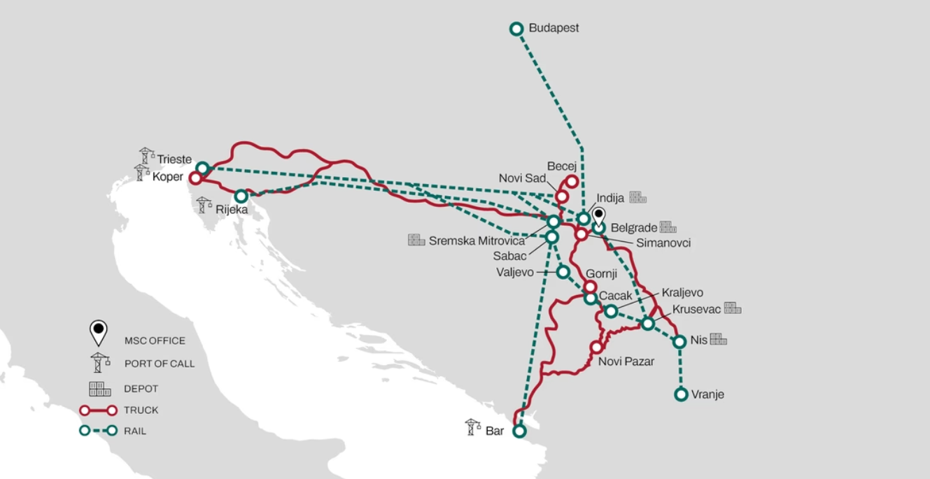
Strategisk hub – adgang til råmaterialer og eksport
Beliggende i Srem-regionen (Serbien) nær Beograd — et centralt logistisk knudepunkt. 35 minutter til Beograd internationale lufthavn 10 minutter til hovedmotorveje (E-70, E-75) Tæt på jernbane- og toldterminal i Inđija Direkte adgang til centrale råvareområder: Morović-skoven og Spačva-bassinet

Slide 8


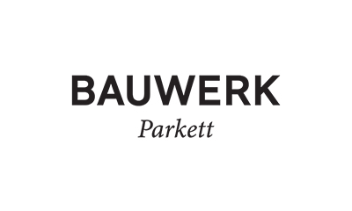



Kundeportefølje og referencer
Medlem af FORDAQ (Bronze-niveau)

Slide 9
Kontakt og virksomhedsoplysninger
QUERCUS PARKET – Enkeltmandsvirksomhed Adresse: Nikole Tesle 137, 22321 Ljukovo, Serbien
Kontakt: E-mail: quercus.parket@gmail.com Telefon: +381 22 58 77 50
Åbningstider: Mandag – fredag | 07:00 – 15:00
Virksomhedsoplysninger: Skattenummer (PIB): 106197782 Registreringsnummer: 61620117
Bankoplysninger: OTP Bank Serbia (Novi Sad) IBAN: RS35 3259 6015 0046 8686 36 SWIFT: OTPVRS22
Lokation: Savværk “Strela” – Quercus Parket
FSC-licens: C214521

Slide 10
SLUT. TAK!
Juridisk meddelelse:© QUERCUS PARKET. Alle rettigheder forbeholdes.Alle oplysninger i denne præsentation er fortrolige og kun beregnet til modtageren.Ingen del af denne præsentation må gengives eller distribueres uden forudgående skriftlig tilladelse fra QUERCUS PARKET.

Slide 11
